Slide 1
Tool – disfuncties van een tam

Slide 2
Het team charter
dat wij samen onderschrijven

Slide 3
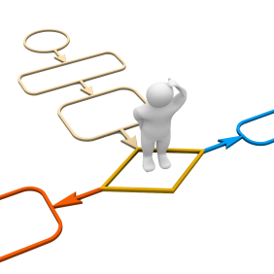
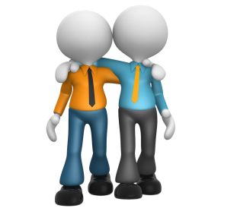
Team Charter
Opdracht - Missie
Prioriteiten -
Ambities
Rollen en
Verantwoordelijkheden
Afspraken en
Regels
Persoonlijke Relaties

Slide 4
Wat zorgt ervoor dat een team NIET goed werkt ?

Slide 5
De 5 disfuncties ve team
Bron: Lencioni (2002). The Five Dysfunctions of a Team. San Francisco: Jossey-Bass.
Gebrek aan engagement
Vrees voor conflict
Gebrek aan vertrouwen
Vermijden van aansprakelijkheid
Geen focus op resultaten

Slide 6
Disfunctie 1
Teams die geen vertrouwen hebben
Verbergen “zwaktes” voor elkaar
Twijfelen om hulp te vragen
Twijfelen om constructieve feedback of hulp te geven
Trekken “te snel” conclusies over de intenties en persoonlijkheid van anderen
Zullen sterktes en ervaringen van anderen niet erkennen en benutten
Verspillen tijd en energie aan het managen van hun gedrag (impression management)
Koesteren wrok
Gebrek aan vertrouwen

Slide 7
Vertrouwen bouwen...
Meer stortingen doen
dan afnames
Notes:
Covey

Slide 8
Wat zijn stortingen op de emotionele bankrekening ?

Slide 9
Stortingen doen
De ander begrijpen
Afspraken nakomen
Verwachtingen verduidelijken
Aandacht geven voor kleine dingen
Persoonlijke integriteit tonen
Oprecht verontschuldigen voor een afname

Slide 10
Afnames doen
Kritiek leveren die kwetsend is
Onfatsoenlijk gedragen
Afspraken niet nakomen
De kantjes eraf lopen
...

Slide 11
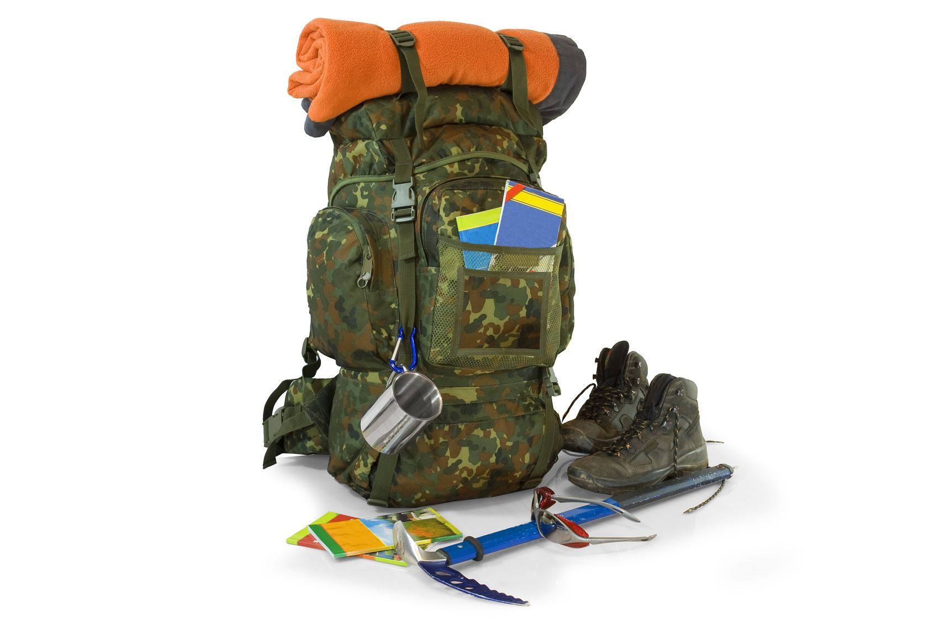
Disfunctie 1 - tools
+
Behavioral Profiling (e.g., MBTI, INSIGHTS, Ofman, ....): elkaars persoonlijke voorkeuren en stijlen kennen helpt om elkaars sterktes en zwaktes beter te begrijpen en erkennen
Personal Histories Exercise –
helpt teams om meer comfortabel te worden met interacties op interpersoonlijk vlak
+
Gebrek aan vertrouwen

Slide 12
“Personal Histories” oefening
+
Ga rond en laat iedereen de volgende drie vragen beantwoorden:
Waar ben je opgegroeid?;
Hoeveel broers en zussen heb je en waar val je in de volgorde (oudste, jongste, etc.)?;
Wat was je moeilijkste of belangrijkste uitdaging bij het opgroeien of in je jaren als jong volwassene?

Slide 13
Disfunctie 2
Teams die conflict uit de weg gaan
Hebben saaie vergaderingen
Creëren een omgeving waar politieke spelletjes en persoonlijke aanvallen gedijen
Vermijden hekele topics die cruciaal zijn voor team succes.
Maken geen gebruik van de verschillende opinies en perspectieven van de teamleden
Verspillen tijd en energie aan het managen van interpersoonlijke risico’s
Vrees voor conflict

Slide 14
Types conflict
Person-Based Conflict
Geworteld in kwaadheid, persoonlijke clashes en spanningen.
Neemt energie en aandacht weg van de taak
Issue-Based Conflict
Gedepersonaliseerd; focus op de verdienste van ideeën, plannen, projecten
Stimuleert creativiteit en verhoogt kwaliteit van beslissingen
Notes:
14

Slide 15
Disfunctie 2 - tools
Conflict profiling : leren kennen hoe teamleden op conflicten reageren en hoe ze daarmee rekening kunnen houden bij conflicten
Conflictnormen opstellen als deel van het team charter –
“Conflicten worden open besproken”
“Spelen op de bal en niet de man”
“Alle perspectieven moeten gehoord worden”
+
+
Devils advocate aanstellen / conflict mining –
Iemand die moedwillig potentiële conflicten op tafel legt
+
Vrees voor conflict

Slide 16
Disfunctie 3
Teams die gebrek aan engagement vertronen
Creëren ambiguïteit binnen het team aangaande richting en prioriteiten
Zien opportuniteiten aan zich voorbij gaan owv excessieve analyse en onnodig uitstel
Kweken een gebrek aan vertrouwen en vrees voor fouten
Herstarten dezelfde discussies steeds weer en stellen beslissingen steeds weer in vraag
Gebrek aan engagement

Slide 17
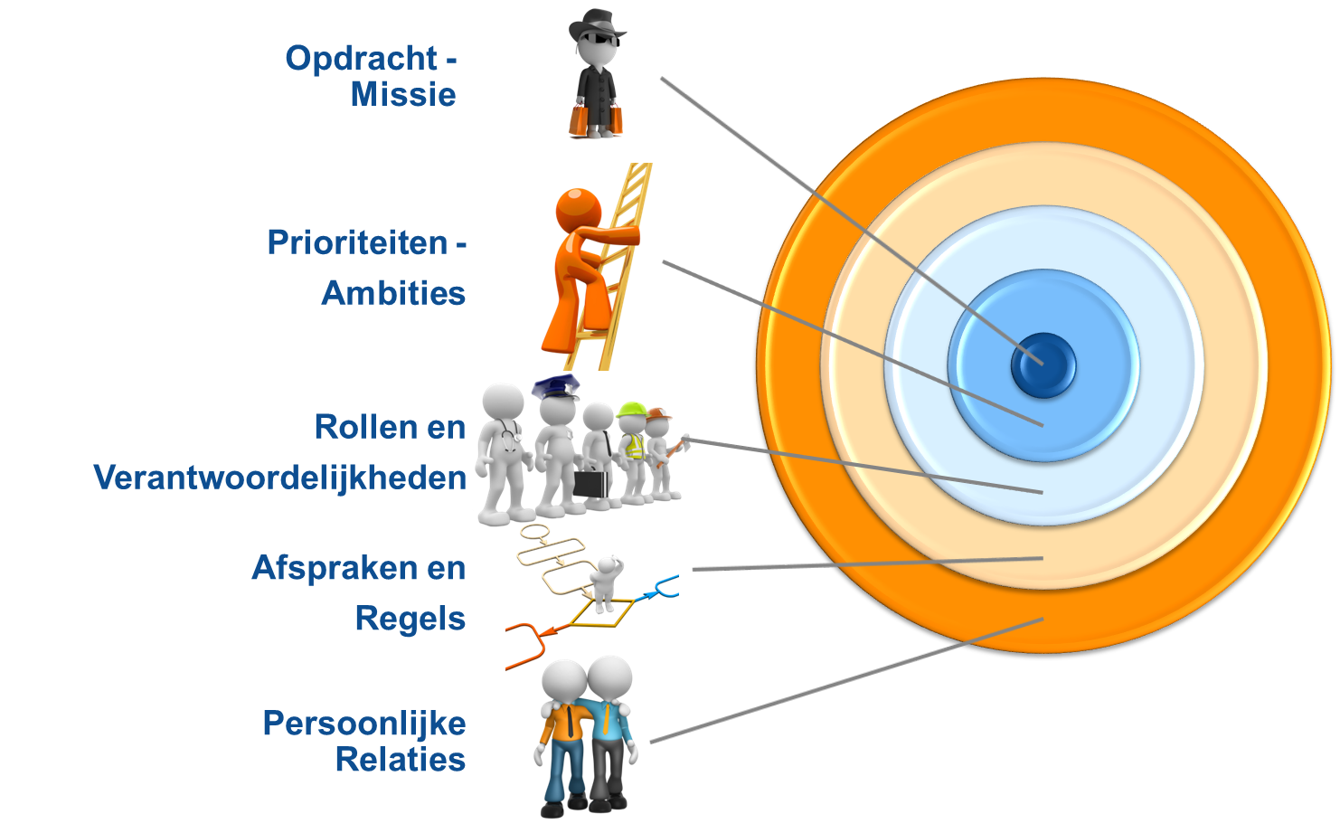
Disfunctie 3 - tools
Commitment clarification : de tijd nemen in overleg om acties en beslissingen duidelijk te stellen (cfr teambord)
+
Rollen en verantwoordelijkheden vastleggen : teamrollen vastleggen aan de hand van de fleximatrix
+
Bouw een team charter : een levend document dat wordt onderschreven door alle teamleden
+
Gebrek aan engagement

Slide 18
Disfunctie 4
Teams die aansprakelijkheid vermijden
Creëren ergenis tussen teamleden die verschillende prestatie standaarden hanteren
Moedigen middelmatigheid aan
Missen deadlines en belangrijke opleveringen
Plaatsen een onredelijke druk op teamleiders als de enige bron van discipline
Vermijden van aansprakelijkheid

Slide 19
Disfunctie 4 - tools
+
Team member feedback : het geven van gerichte en constructieve feedback helpt om elkaar op het nemen van verantwoordelijkheden aan te spreken
Lighting Round at meeting: elkaar op de hoogte stellen van taken en voortgang, helpt om voeling te houden met tijd en inspanningen (cfr teambord)
+
Vermijden van aansprakelijkheid

Slide 20
Disfunctie 5
Teams die niet gericht zijn op resultaten
Presteren minder dan de norm
Verliezen teamleden die gericht zijn op realiseren
Moedigen teamleden aan om zich meer te richten op persoonlijke dan teamdoelstellingen
Worden gemakkelijk afgeleid
Geen focus op resultaten

Slide 21
Disfunctie 5 - tools
Team retrospectives : organiseren van frequente reflectie over de werking van het team (kort en snel enerzijds, een meer volledige intervisie periodiek)
Define ambitions and goals – ambities vertalen naar concrete doelen die ook meetbaar zijn (kwalitatief en/of kwantitatief) (cfr team charter en ambitiebord)
+
+
+
Geen focus op resultaten

